Slide 1
SMK NEGERI 2 CIMAHI
Panduan Guru BK
EWS Murid, Konseling, dan Kerahasiaan Catatan
Aplikasi Agenda Pembelajaran Kelas
Bahan Paparan · Versi 1.0

Slide 2
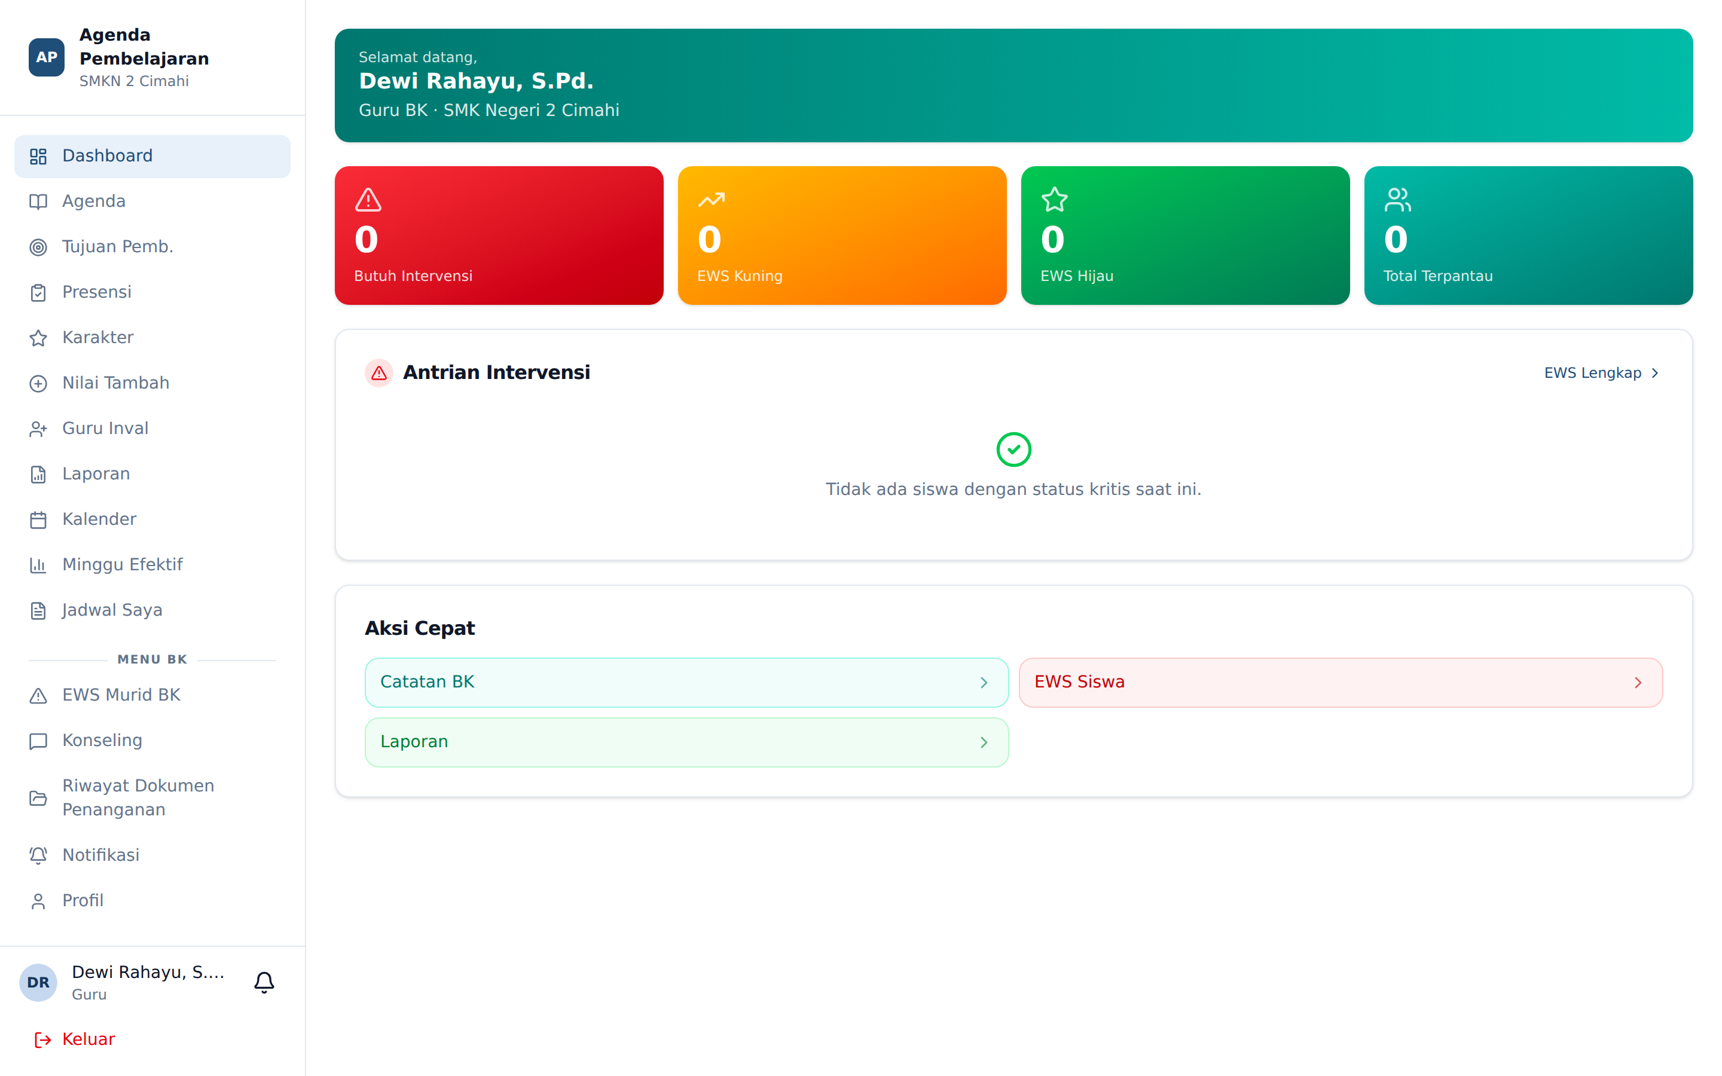
BK = Guru + Kapabilitas BK
Kapabilitas BK aktif ketika Admin menandai akun Anda sebagai guru BK.
Menu BK muncul sebagai kelompok tersendiri pada sidebar.
Bila Anda sekaligus wali kelas, Anda mendapat DUA menu EWS terpisah.
"EWS Siswa" berisi kelas perwalian; "EWS Murid BK" berisi kelas yang Anda ampu.
Pemisahan ini disengaja agar jelas dalam kapasitas apa Anda sedang bekerja.

Slide 3
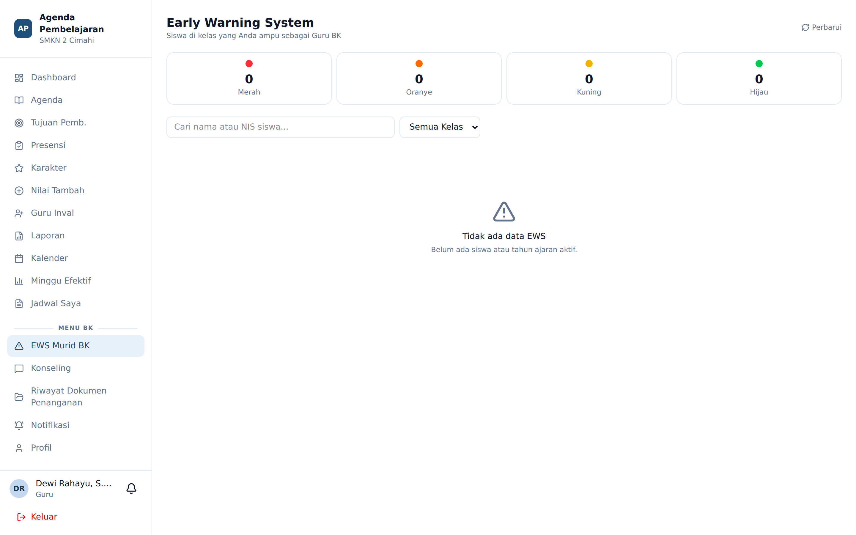
Ruang Lingkup Akses
Guru BK melihat siswa pada kelas yang ia ampu — bukan seluruh siswa sekolah.
Pembatasan ini ditentukan oleh penugasan kelas, bukan oleh status BK semata.
Daftar kosong? Hubungi Admin untuk memeriksa penugasan kelas Anda.
Daftar siswa yang kosong bukan kerusakan sistem — itu berarti belum ada penugasan kelas.

Slide 4
Membaca Tingkat EWS
Dimensi berisiko | Tingkat | Tindakan yang lazim
0 | Hijau | Pantau rutin
1 | Kuning | Pembinaan wali kelas
2 | Oranye | Libatkan orang tua
3+ | Merah | Konseling bersama BK; pertimbangkan surat peringatan
Dimensi: kehadiran <80%, poin karakter negatif, catatan KBM ≥3, rata-rata nilai <70.

Slide 5
Konseling
Bekerja per kasus, bukan menelusuri daftar

Slide 6
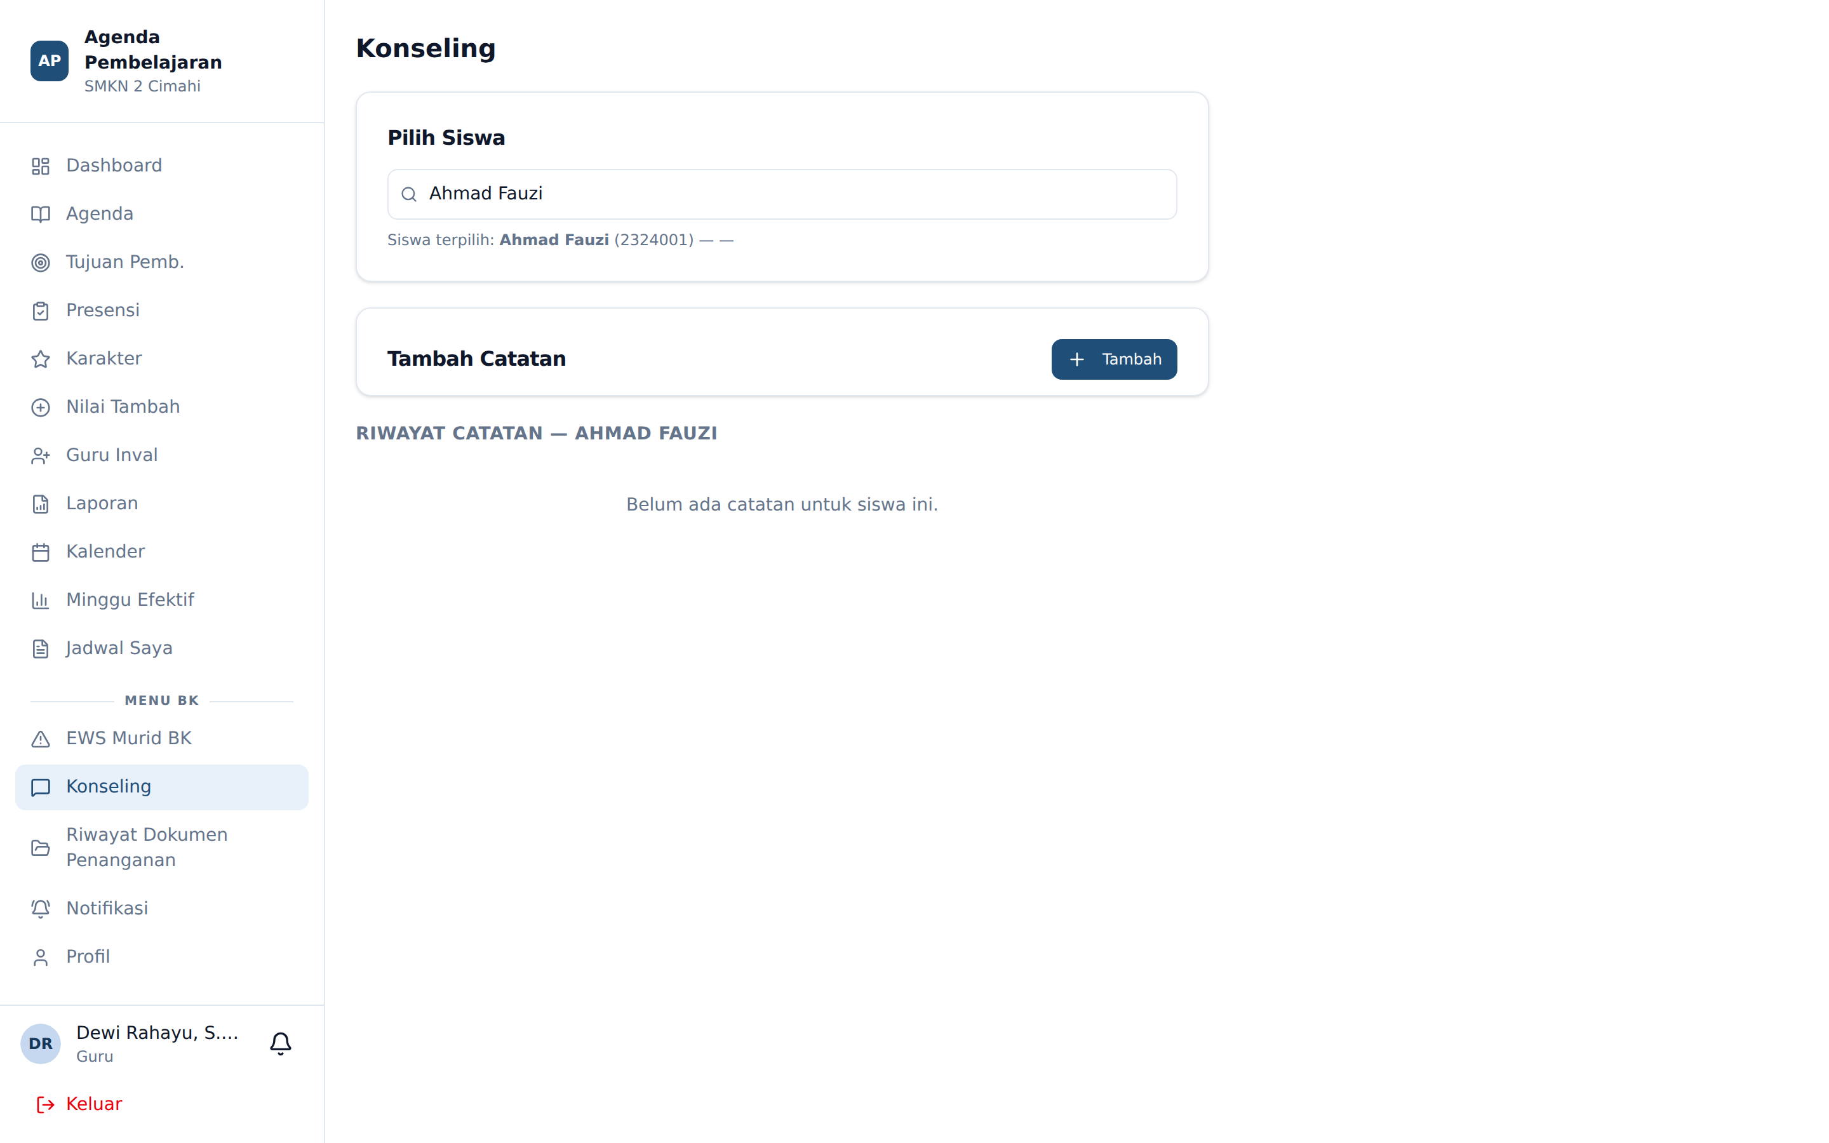
Alur Konseling
Halaman dibuka kosong: hanya kotak pencarian. Ini disengaja.
Ketik nama atau NIS siswa, minimal dua karakter.
Layar kasus menampilkan riwayat lengkap: EWS, poin karakter, penanganan wali kelas.
Tambahkan sesi konseling: judul, catatan, dokumen, sakelar berbagi.

Slide 7
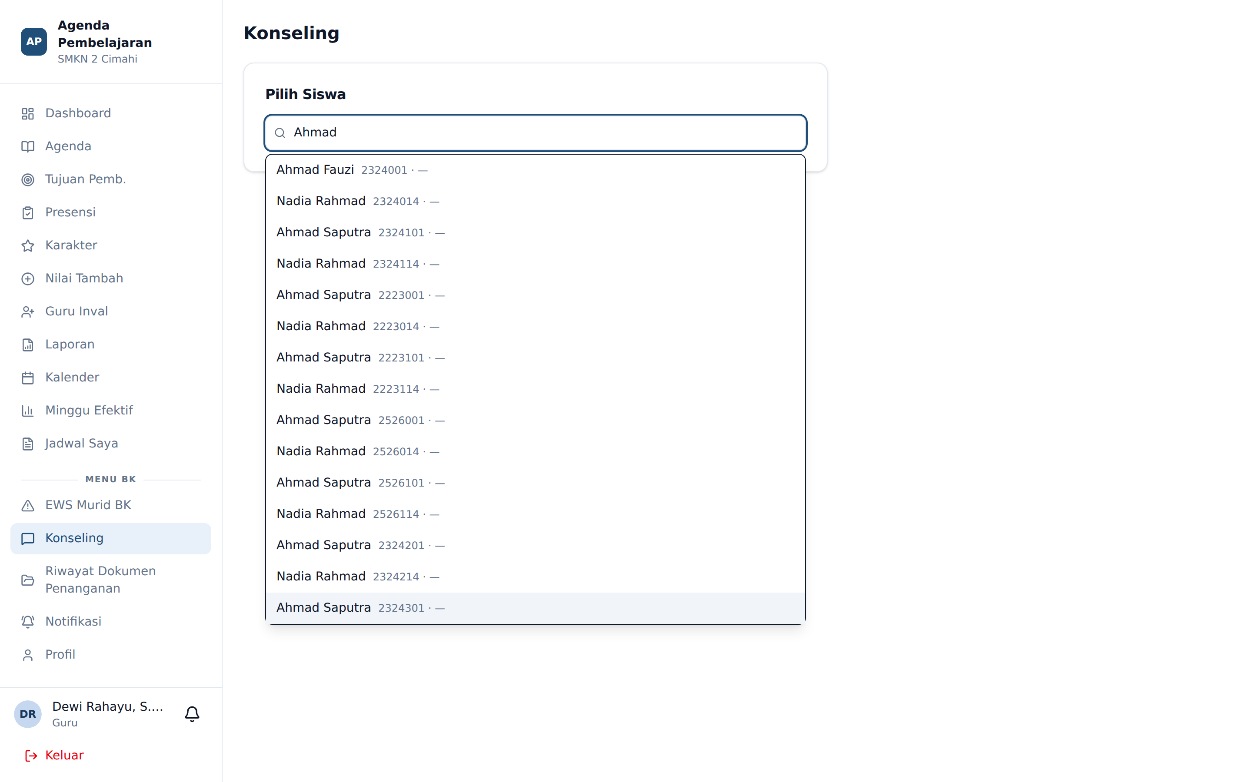
Kerahasiaan Catatan Konseling
Catatan konseling PRIVAT secara bawaan.
Wali kelas tidak dapat membacanya kecuali Anda menyalakan sakelar bagikan.
Satu pengecualian: resume penutup.
Resume penutup sesi otomatis dibagikan — wali kelas berhak tahu kasus telah selesai.
Pertimbangkan masak-masak: sekali dibagikan, catatan dapat dibaca wali kelas.
UU Pelindungan Data Pribadi No. 27/2022 mengikat seluruh pengguna aplikasi ini.

Slide 8
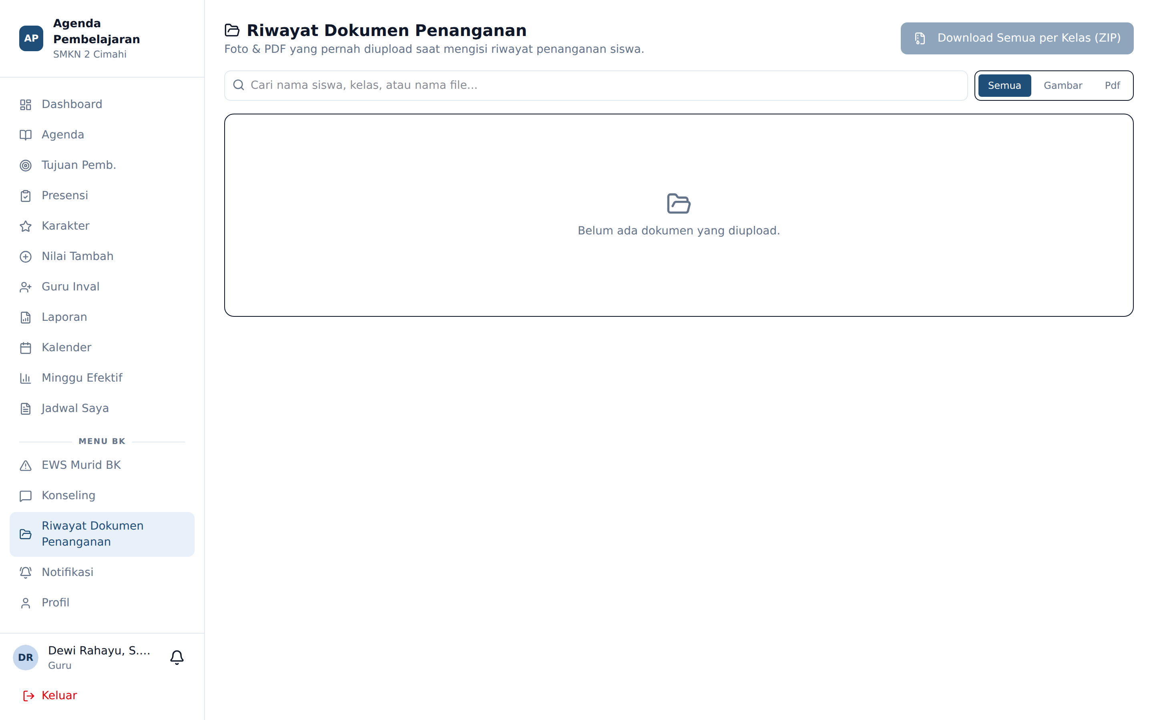
Riwayat Dokumen Penanganan
Seluruh lampiran dari sesi penanganan dan konseling terkumpul di satu halaman.
Saring berdasarkan kelas.
Unduh satuan, atau seluruhnya sekaligus sebagai berkas ZIP.
Gambar dan PDF dikompresi otomatis saat diunggah.

Slide 9
Terima kasih
Eskalasi dari wali kelas muncul di dashboard — tanggapi sebelum kasus menua.
Bagikan hanya yang perlu; resume penutup sudah cukup untuk koordinasi.
Tutup sesi yang selesai agar wali kelas tahu kasus tidak menggantung.
Jangan membagikan tangkapan layar berisi data siswa ke grup percakapan.
Panduan lengkap: dokumen "Panduan Pengguna Agenda Pembelajaran"

